Slide 1
Vállalati platform
RealTimeWeb 2022
BBTE PDAE
Lorenzovici Zsombor

Slide 2
Téma
Vállalati platform
Felhasználó profilok
Felhasznlálók közti kommunikáció (chat)
Feladatok létrehozása
Email értesítés a felhasználó feladatairól
Hirdetések

Slide 3
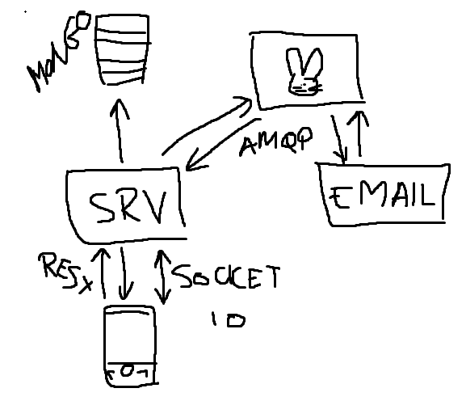
Architektúra

Slide 4
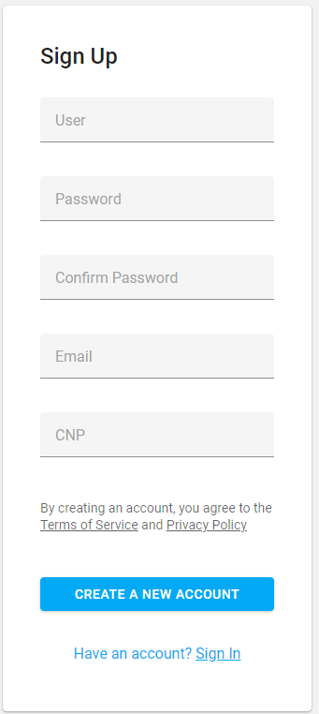
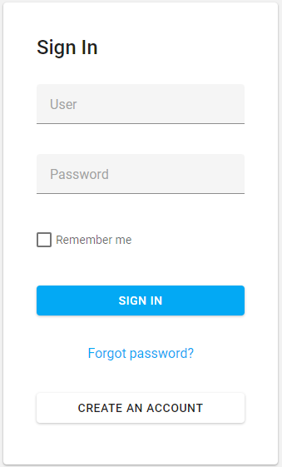
Regisztráció, Bejelentkezés

Slide 5
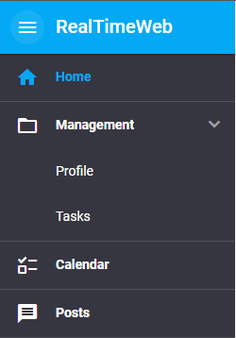
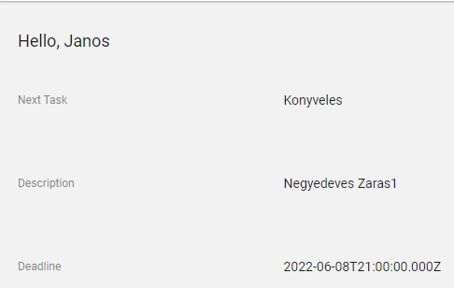
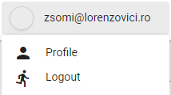
Navigáció, Home page

Slide 6
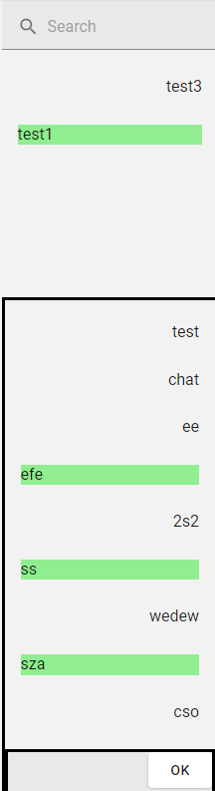
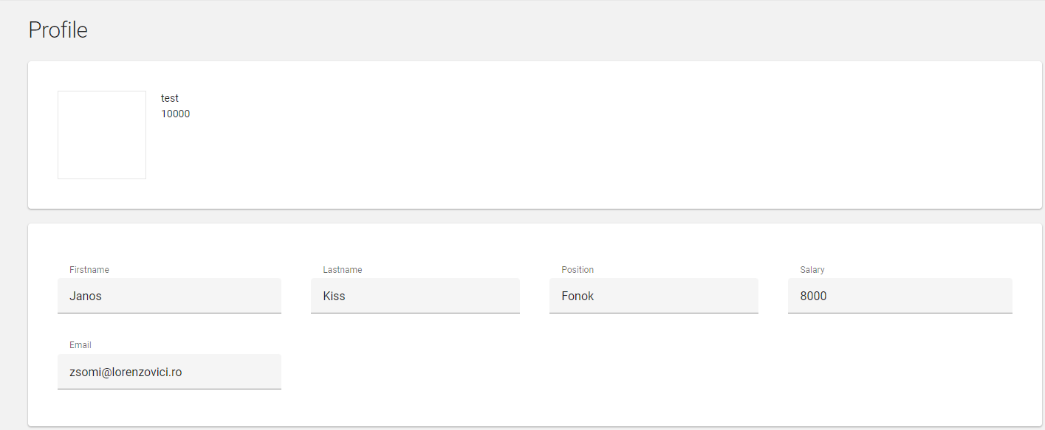
Chat panel, profil

Slide 7
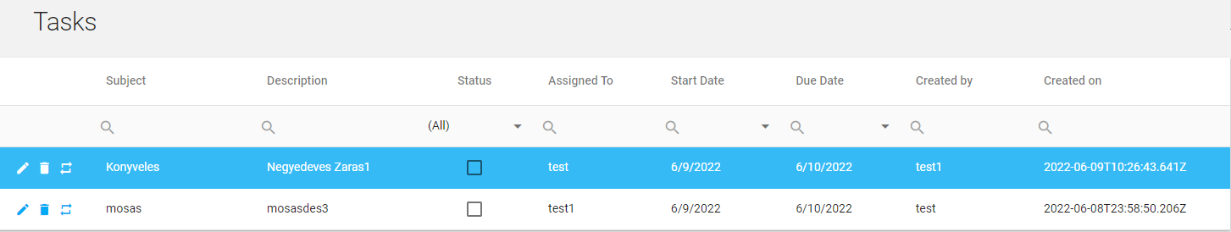
Feladat panel

Slide 8
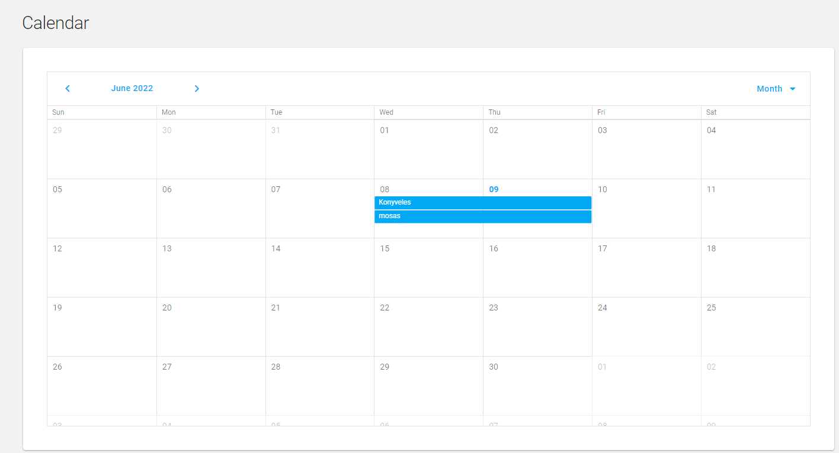
Naptár panel

Slide 9
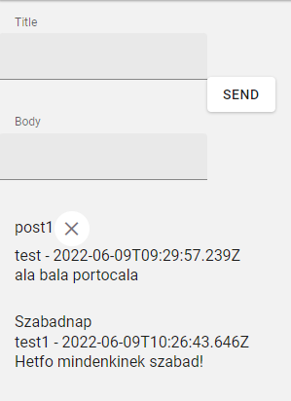
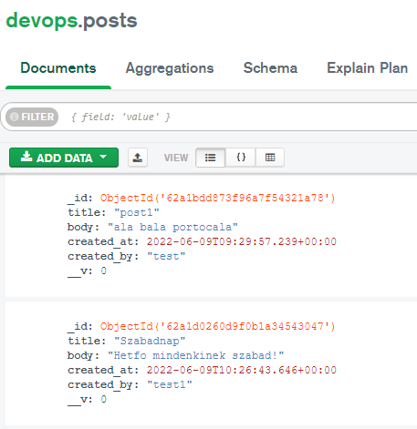
Hirdetés panel

Slide 10
Köszönöm a figyelmet

